Slide 1
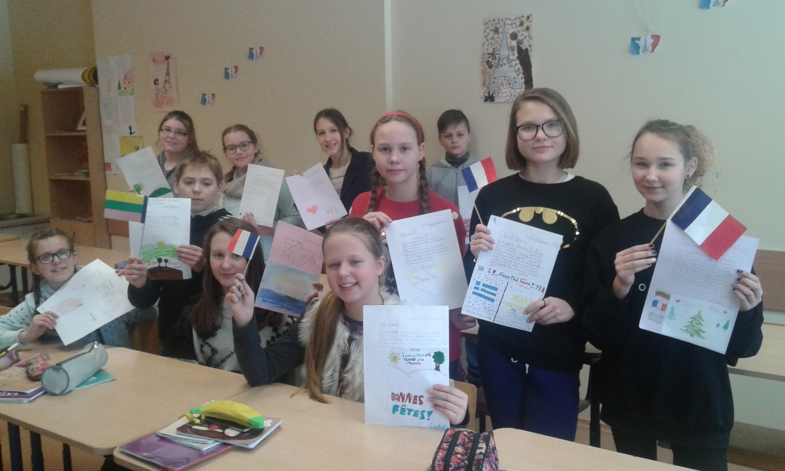

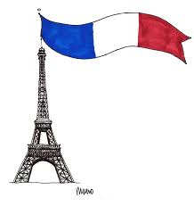
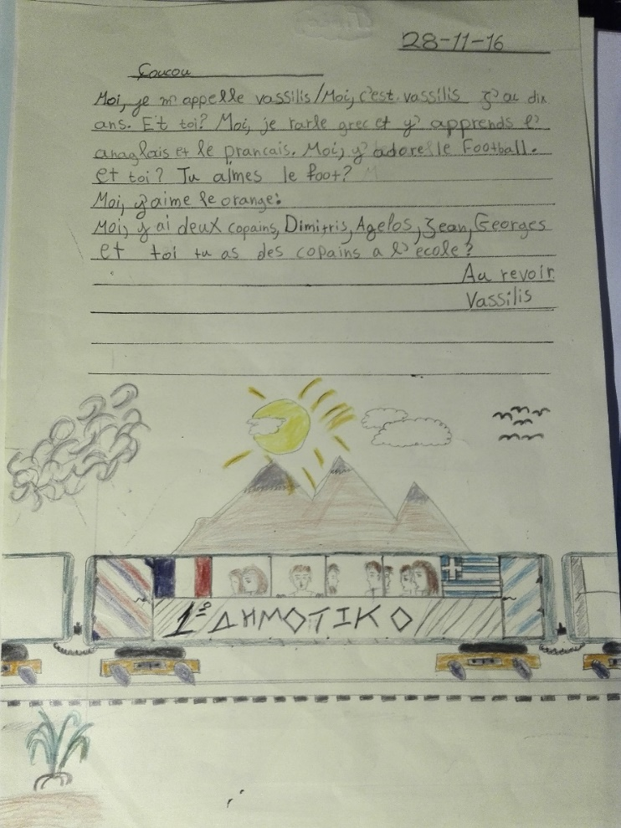
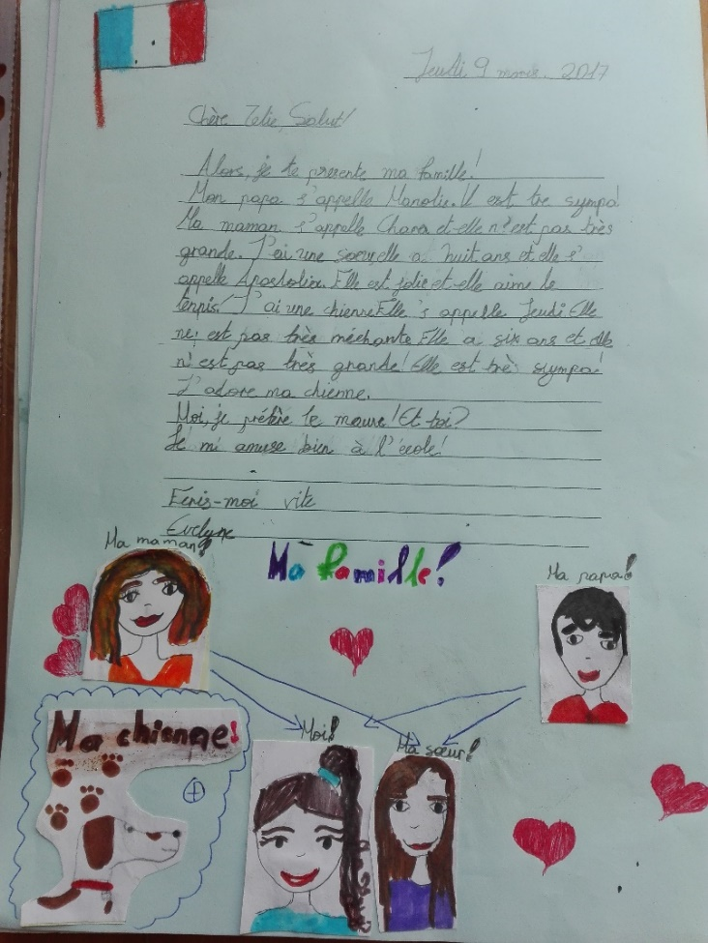
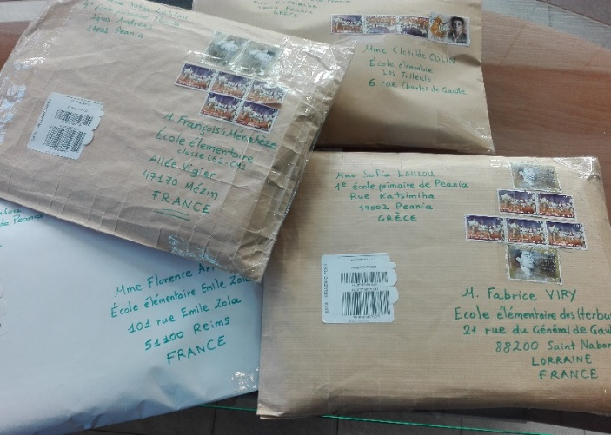
Γαλλικά: αλληλογραφία, μικρά βιβλία και άλλες δράσεις 2016-17
Σοφία Λάχλου εκπαιδευτικός Γαλλικής γλώσσας

Slide 2
Γιατί η αλληλογραφία
Ανάπτυξη δεξιοτήτων
Ανάπτυξη κινήτρου μάθησης και χρήσης της γλώσσας
Ανάπτυξη δεξιοτήτων επικοινωνίας: κοινωνικής και διαπολιτισμικής συνείδησης και επικοινωνίας, ανακάλυψη του Εγώ μέσα από τον Άλλον
Ανάπτυξη τεχνολογικών δεξιοτήτων
Ανάπτυξη γνωστικών δεξιοτήτων
Ζωντανό μάθημα γεωγραφίας, ιστορίας, πολιτισμού – βιωματική μάθηση
Καλλιέργεια σεβασμού της διαφορετικότητας και της αλληλεγγύης
Ζωντανή επικοινωνία λαών και πολιτισμών, ειρηνική και ανθρωπιστική διάσταση της εκπαίδευσης
Τα παιδιά γράφουν για να επικοινωνούν, από την εσωτερική επιθυμία να εκφραστούν προς τους συνομήλικούς τους. Επιμελούνται γλωσσικά τα κείμενά τους αφού απευθύνονται σε αληθινούς αναγνώστες.
«Καλλιεργούμε πρώτα απ’όλα αυτή την επιθυμία στο παιδί να επικοινωνήσει με άλλους ανθρώπους, με άλλα παιδιά κυρίως για να επικοινωνήσει τις σκέψεις, τα συναισθήματά του, τα όνειρά του, τις ελπίδες του.»
Σ. Φρενέ
Άνοιγμα του σχολείου προς τα έξω.

Slide 3
Διαδικασία ανάπτυξης της δράσης
Περιγραφή της τάξης και αναζήτηση συνεργατών
    Η περιγραφή
    Η αναζήτηση ICEM
    H καταχώρηση
Συμβόλαιο συνεργασίας (Τρόποι, μέθοδοι, μέσα αλληλογραφίας, περιοδικότητα, κανόνες)
1^{ο} συμβούλιο τάξης : πρώτες αποφάσεις, καταμερισμός εργασιών και ανάληψη ρόλων
Ρόλοι: υπεύθυνοι δράσης: πρόεδρος (για την τήρηση του πλάνου, την τήρηση φακέλου με όλα τα στοιχεία και τα αρχεία), γραμματείς (ανταλλαγή μηνυμάτων ανάμεσα στις τάξεις), συντάκτες (όλοι), επιμελητές κειμένων, φωτογράφοι, υπεύθυνοι χειριστές του σκάνερ, χρήστες του skype, ταχυδρόμοι
Εργασίες σύμφωνα με το πλάνο της δράσης (επιστολές, εικαστικά έργα, παρουσιάσεις, skype…)
Επόμενα συμβούλια: παρακολούθηση εργασιών, τήρηση κανόνων και χρονοδιαγράμματος. Ανακύκλωση ρόλων και ευθυνών.

Slide 4
Περιεχόμενα, μορφές αλληλογραφίας
Ατομικές ή / και συλλογικές επιστολές
Ηλεκτρονικά μηνύματα
Ζωγραφιές, παρουσιάσεις, βίντεο, φωτογραφίες
Εφημερίδες τάξης, μικρά βιβλία
Συνομιλία στο skype
Περιοδικότητα
1^{η} επιστολή : Νοέμβριος, 2^{η} επιστολή : Φεβρουάριος, 3^{η} επιστολή : Μάιος
Θέματα
Η πόλη μου, το σχολείο μου, το πρόγραμμά μου
Καθημερινή ζωή, αθλητισμός, χόμπυ, παιχνίδια
Κατοικία, διατροφή, επαγγέλματα
Οικογένεια, φίλοι
Γιορτές, χοροί, χαρούμενες στιγμές

Slide 5
Δράση 2016-17. Συνεργαζόμενα σχολεία
1^{ο} Δημοτικό σχολείο Παιανίας. Εκπαιδευτικοί : Σοφία Λάχλου, Βίκυ Βαζαλούκα
2o, 3^{ο}, 4^{ο} Δημοτικά σχολεία Παιανίας. Εκπαιδευτικός : Σοφία Λάχλου
4^{ο} Δημοτικό σχολείο Κορωπίου. Εκπαιδευτικός : Σοφία Λάχλου
École Les Tilleuls. Éloyes en Lorraine. France. Enseignant : Fabrice Viry
École Primaire des Herbures. Saint Nabord en Lorraine. France. Enseignante : Clotilde Colin
École élémentaire Émile Zola. Reims. France. Enseignante : Florence Arribas
École élémentaire de Mézin. Mézin. France. Enseignant : François le Ménahèze
École d’Abraomas Kulvietis. Vilnius. Lituanie. Enseignnte : Oksana Smirnova

Slide 6
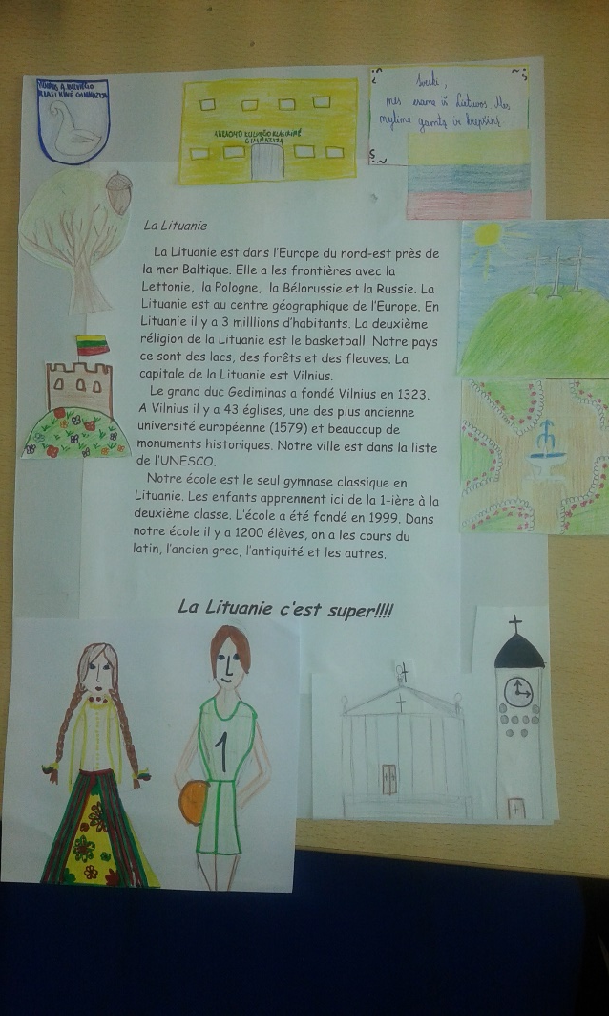
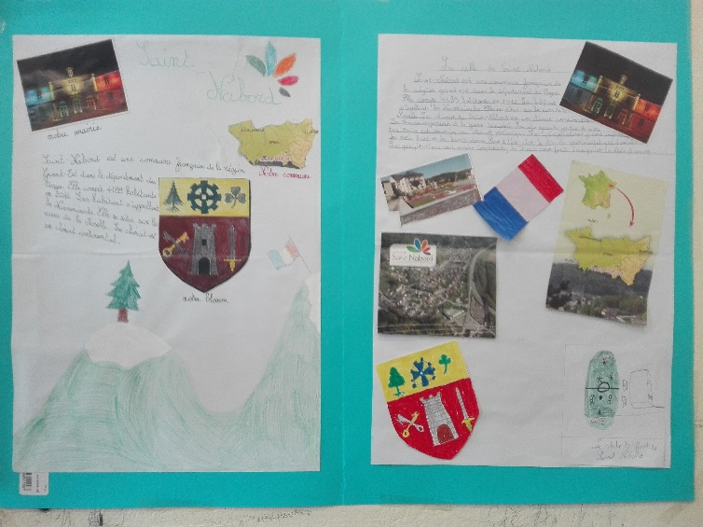
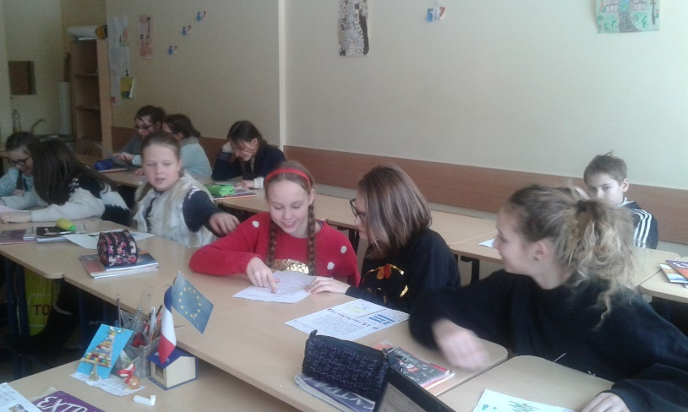
Συμβόλαιο συνεργασίας
Ανταλλαγή επιστολών με το ταχυδρομείο (Νοέμβριος, Μάρτιος, Μάιος)
Ανταλλαγή σχεδίων και έργων των παιδιών
Ανταλλαγή παρουσίασης του τόπου και του σχολείου
Επικοινωνία με skype (Μάιος 2017)

Slide 7
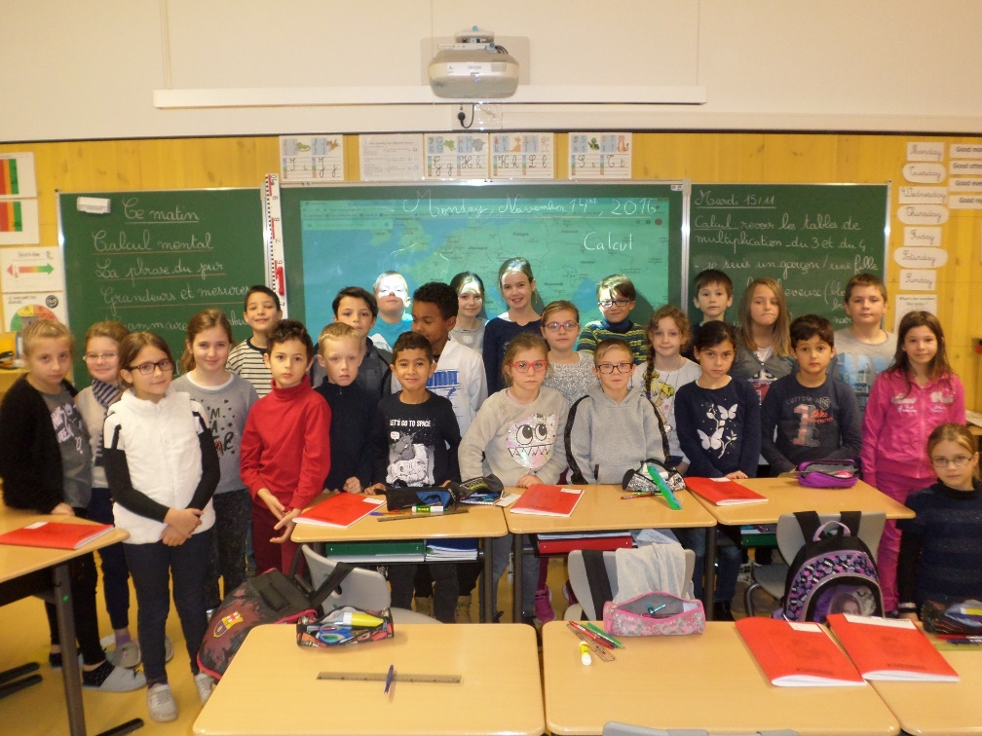
Παιχνίδι γνωριμίας
Devine qui je suis!
Μάντεψε ποιος είμαι!
Descriptions
Je m’appelle Maëlys, je suis une fille, j’ai les cheveux blonds, j’ai un tee-shirt gris.
Je m’appelle Lara, je suis une fille, j’ai les cheveux bruns, j’ai des lunettes et j’ai un pull bleu.
Je m’appelle Ilona, je suis une fille, j’ai les cheveux bruns, j’ai un pull rose.
Je m’appelle Lucas, je suis un garçon, j’ai des lunettes, je suis blond.
Je m’appelle Line, je suis une fille, , j’ai les cheveux blonds foncés, j’ai un tee-shirt bleu.
Je m’appelle Ethan, je suis un garçon, j’ai les cheveux bruns, j’ai un tee-shirt gris.

Slide 8
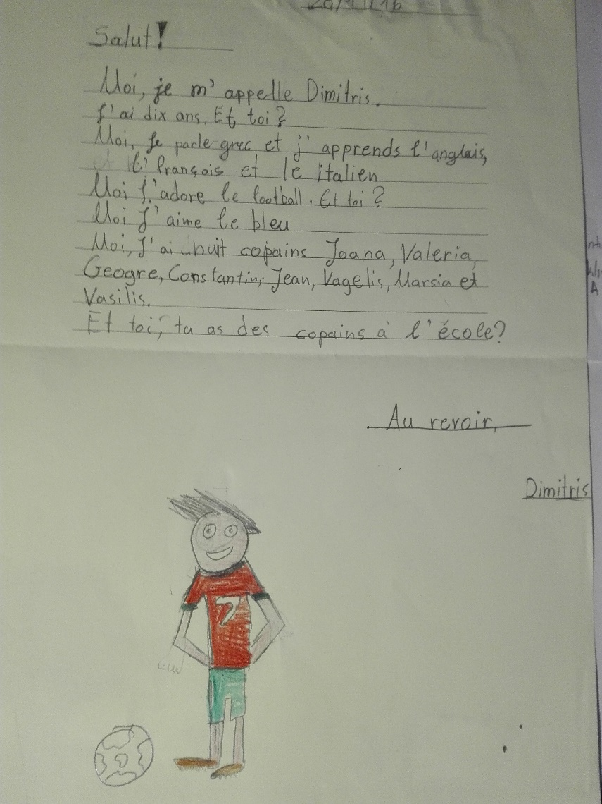
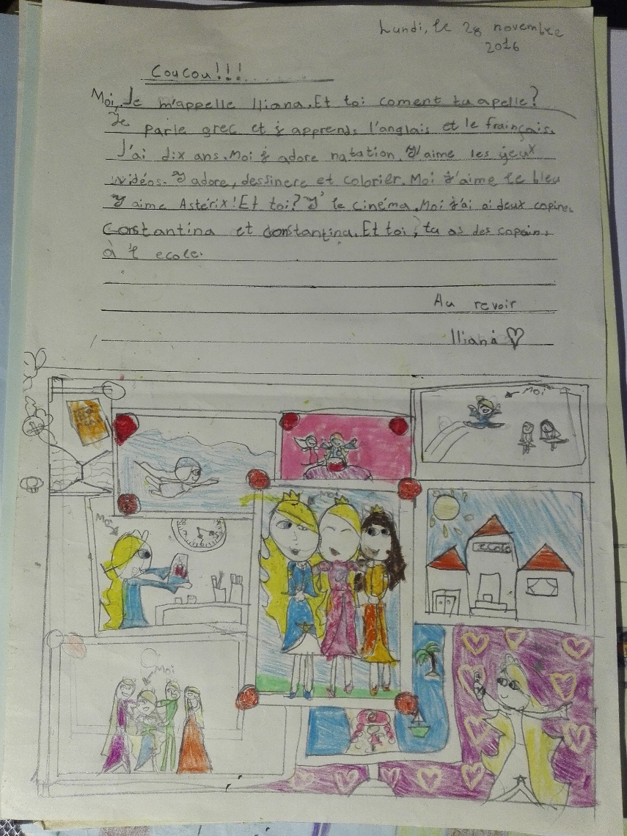
1^{η} επιστολή Νοέμβριος 2017
1^{ο} Δημοτικό Σχολείο Παιανίας. Ε
1o Δημοτικό Σχολείο Παιανίας. ΣΤ1
1o Δημοτικό Σχολείο Παιανίας. ΣΤ2
2^{ο} Δημοτικό Σχολείο Παιανίας. Ε1.
2^{ο} Δημοτικό Σχολείο Παιανίας. Ε2
3^{ο} Δημοτικό Σχολείο Παιανίας. Ε
3^{ο} Δημοτικό Σχολείο Παιανίας. ΣΤ
4^{ο} Δημοτικό Σχολείο Παιανίας. ΣΤ
4o Δημοτικό Σχολείο Κορωπίου ΣΤ

Slide 9
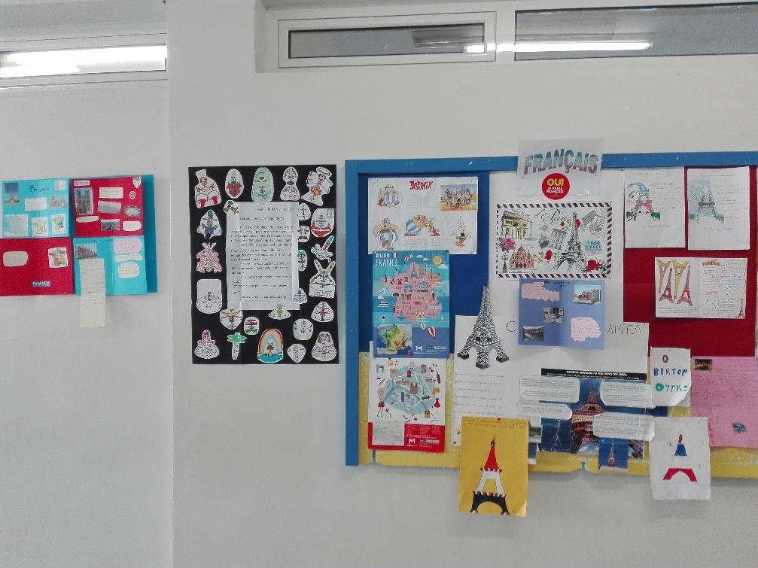
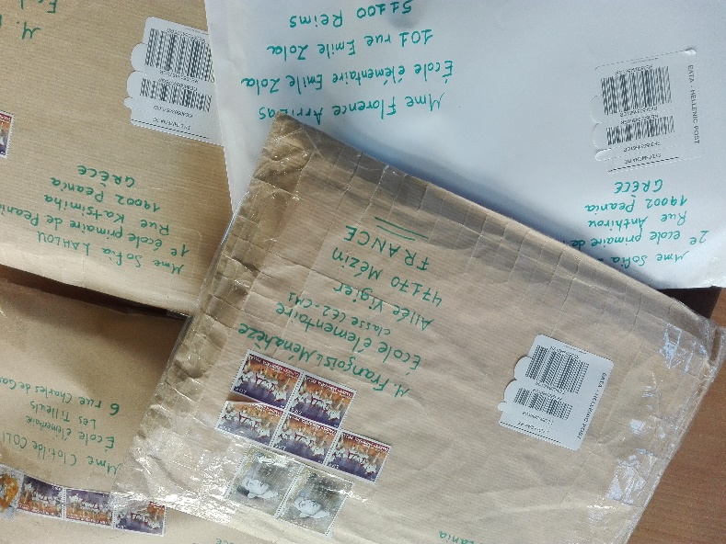
1η επιστολή - απάντηση
École d’Abraomas Kulvietis. Vilnius. Lituanie. Για το 1^{ο} Δ.Σ. Παιανίας
École Les Herbures. Lorraine. France
Για το 1^{ο} Δ.Σ. Παιανίας
Για το 3^{ο} Δ.Σ. Παιανίας Ε.
Για το 3^{ο} Δ.Σ. Παιανίας. ΣΤ

Slide 10
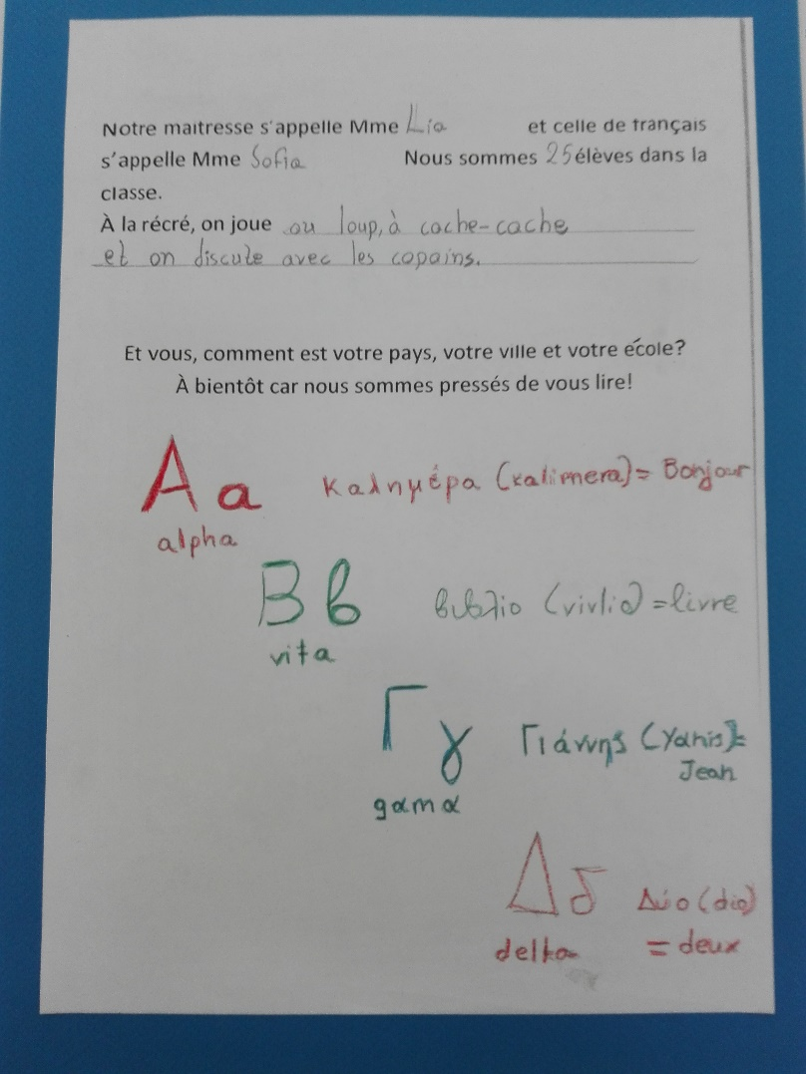
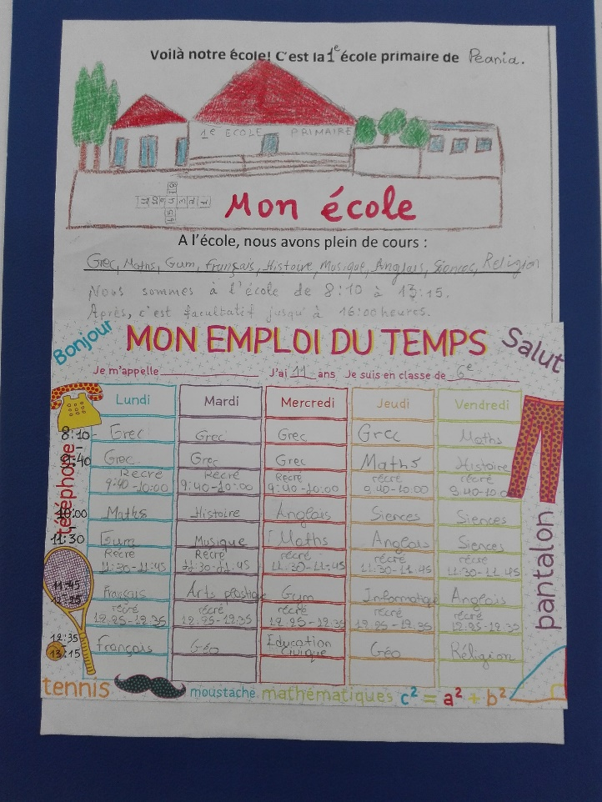
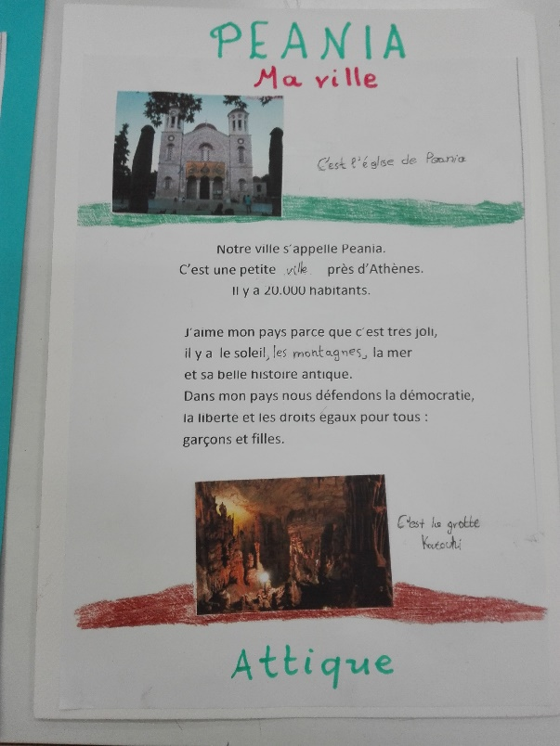
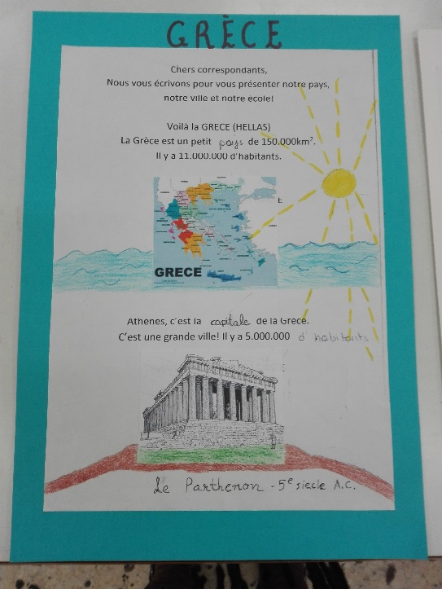
2^{η} επιστολή από Ελλάδα
1^{ο} Δημοτικό Σχολείο Παιανίας
2^{ο} Δ.Σ. Παιανίας
4^{ο} Δ.Σ. Παιανίας
Η πόλη μου, το σχολείο μου, το πρόγραμμά μου

Slide 11
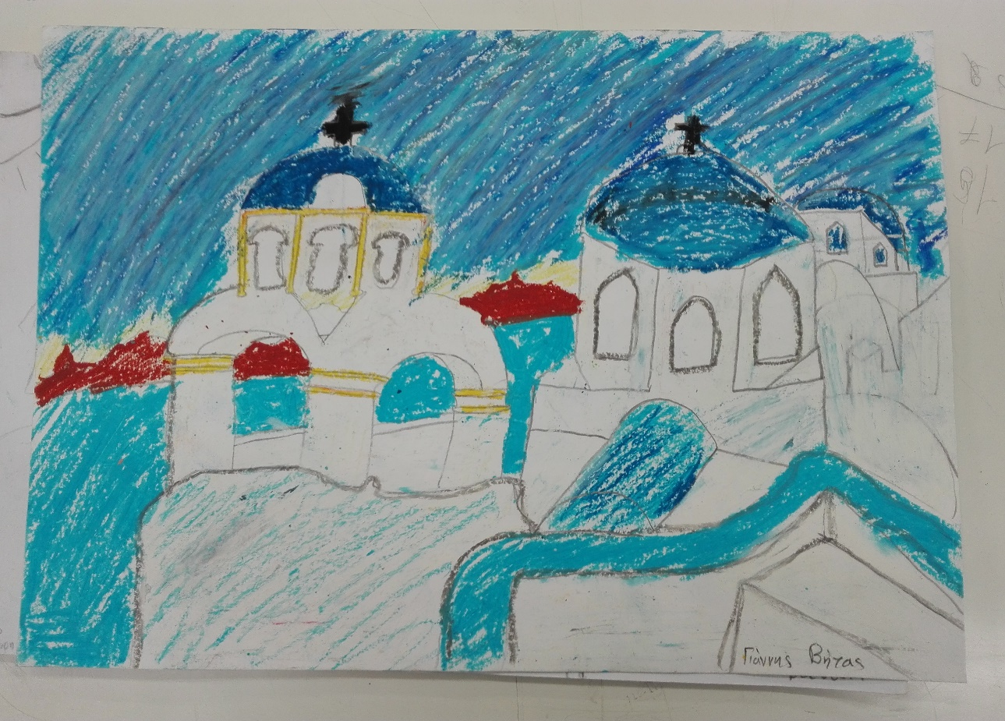
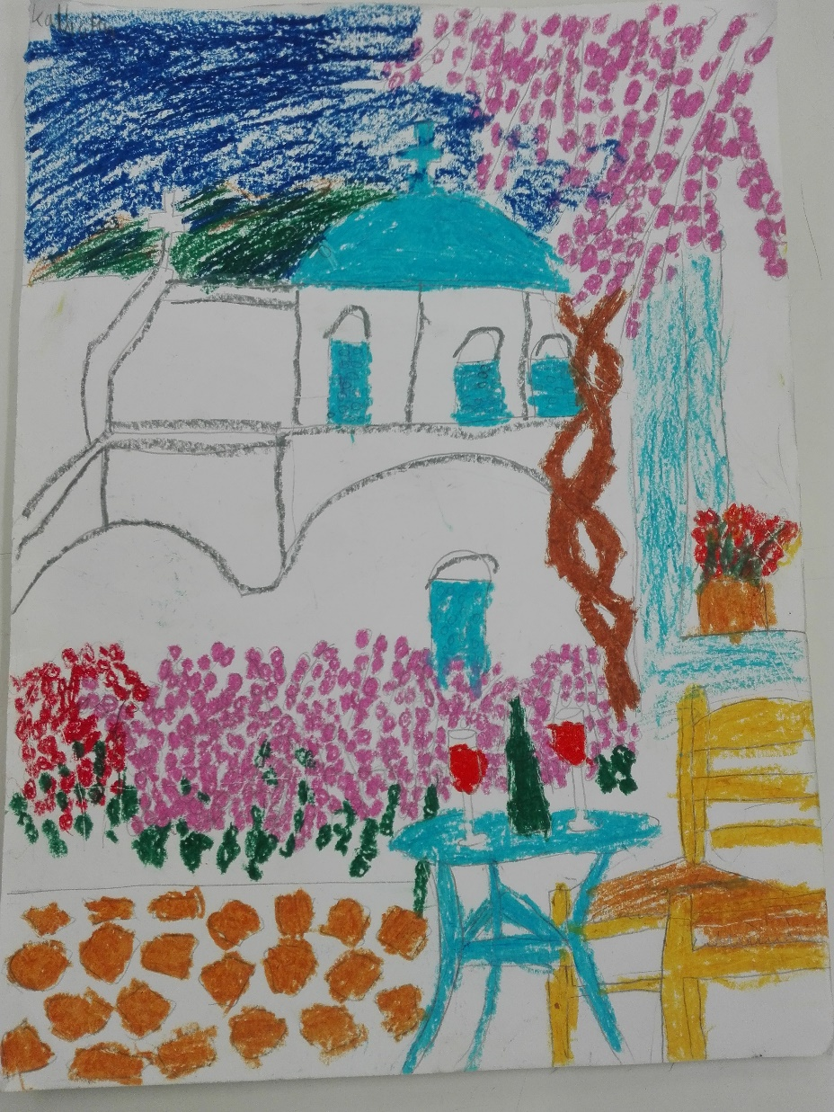
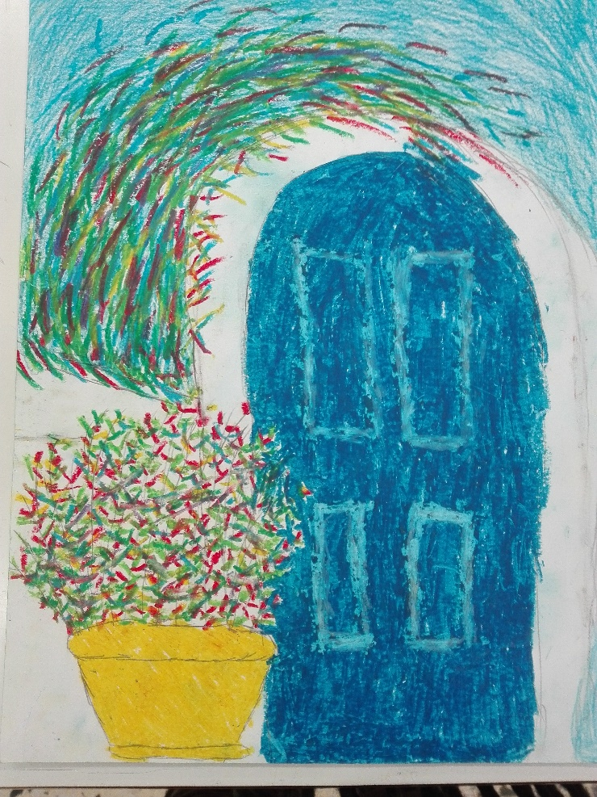
Σχέδια και ζωγραφιές

Slide 12
Η πόλη μου.
Mon pays et ma ville. École des Herbures

Slide 13
Η χώρα μου και η πόλη μου.
Vilnious

Slide 14
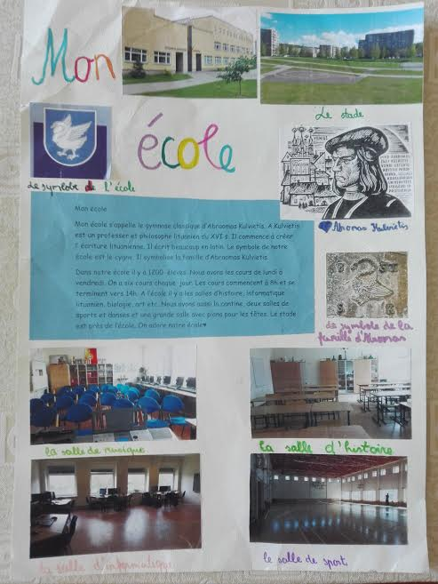
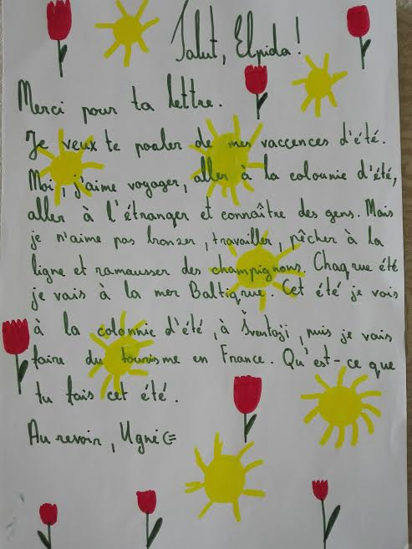
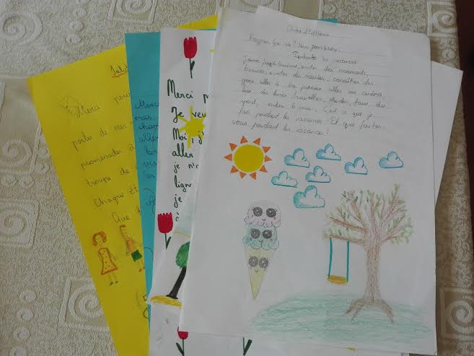
3^{η} επιστολή από Vilnious για το 1^{ο} Δ.Σ. Παιανίας
École Kulvietis pour la 1e école primaire de Peania

Slide 15
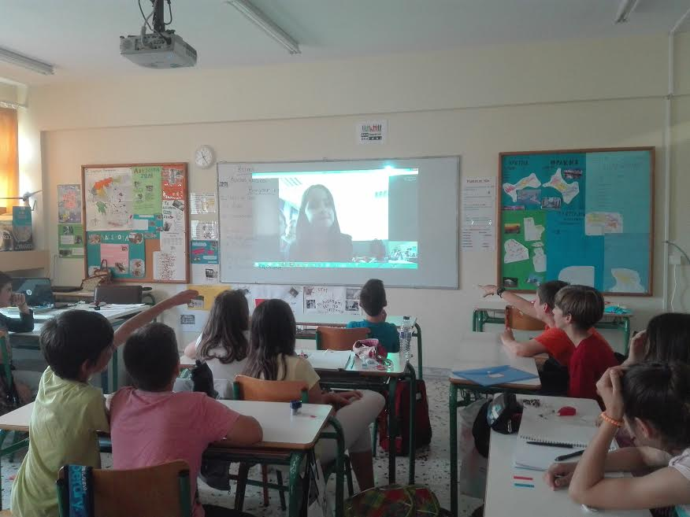
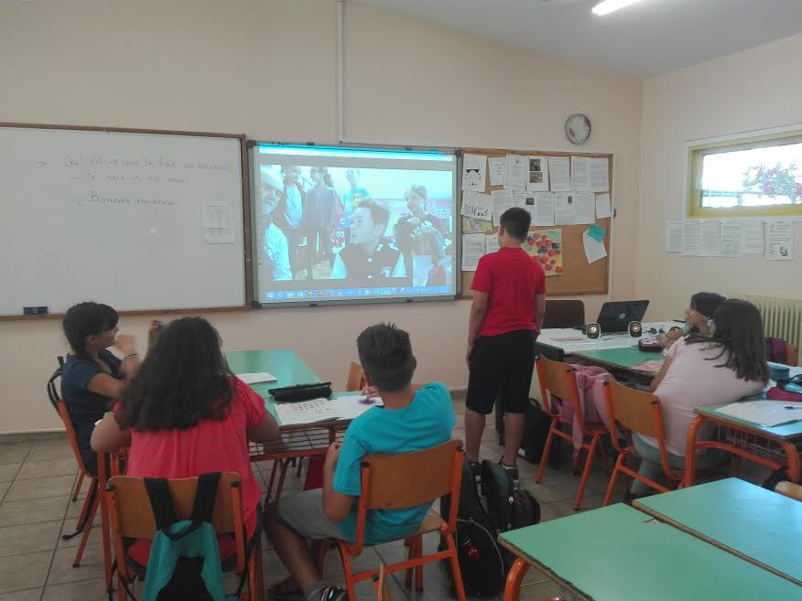
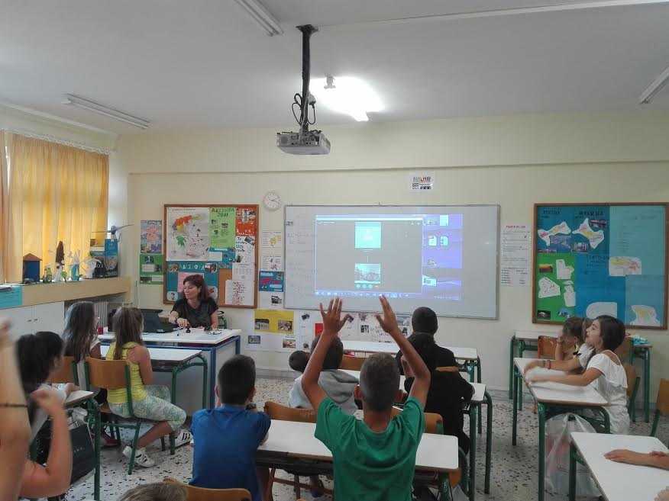
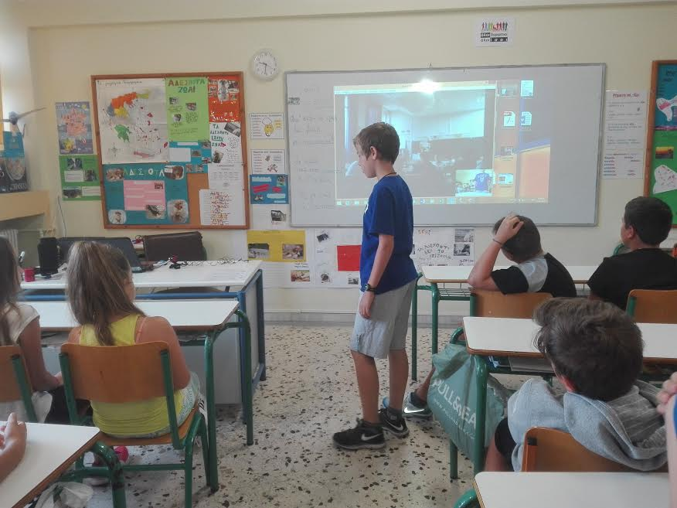
SKYPE. Τα παιδιά μιλούν μεταξύ τους

Slide 16
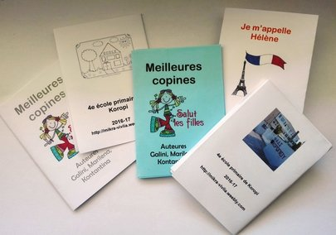

Στέλνουμε τα μικρά μας βιβλία
Δες εδώ τα μικρά βιβλία
Μικρά βιβλία
http://mikra-vivlia.weebly.com/
3o Δ.Σ. Παιανίας
4^{ο} Δ.Σ. Παιανίας
4^{ο} Δ.Σ. Κορωπίου

Slide 17
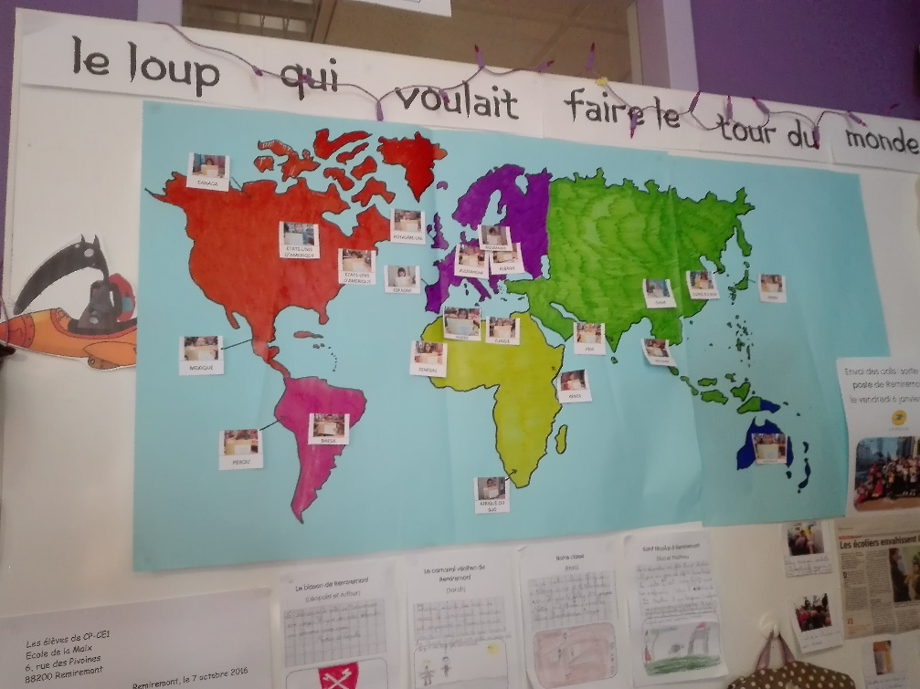
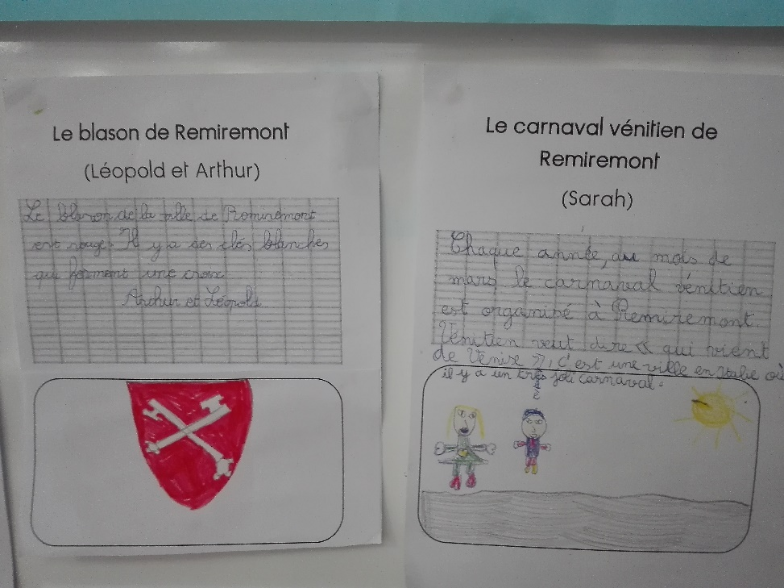
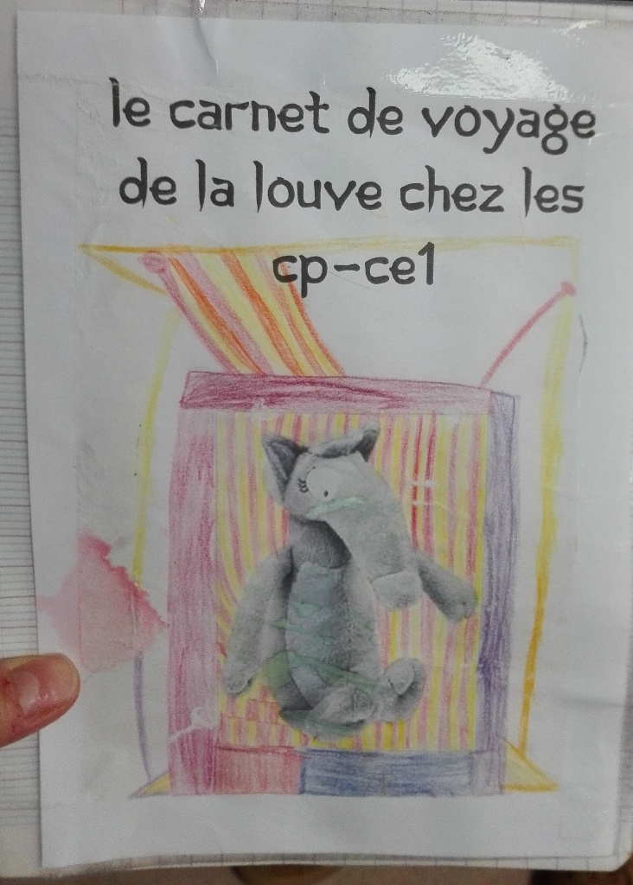
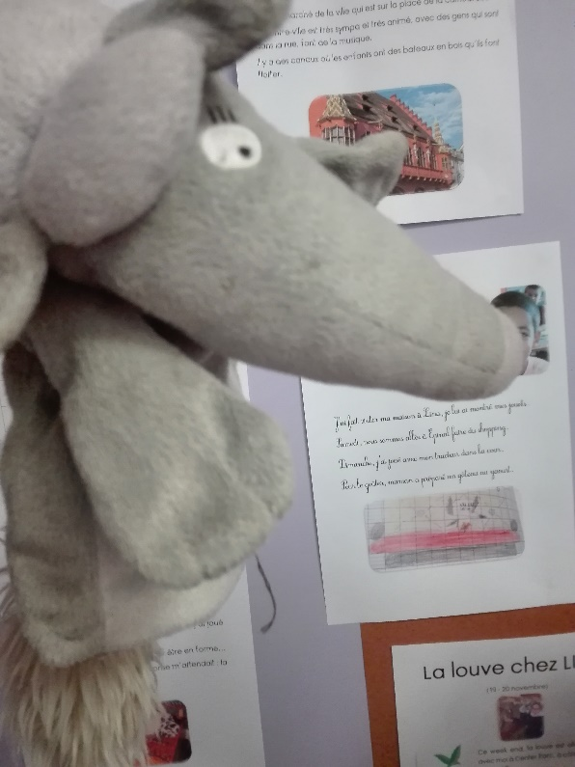
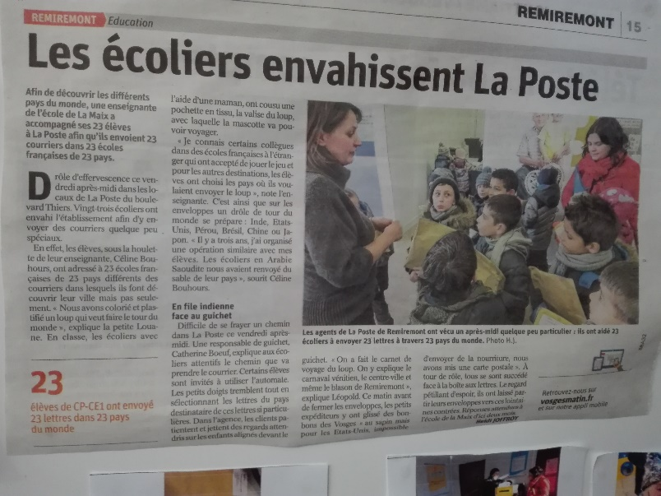
Η συμμετοχή μας στη διεθνή αλληλογραφία με την τάξη της Céline Bouhours, École de Remiremont. Lorraine
Το ταξίδι της μασκότ
Γαλλία – Ελλάδα

Slide 18
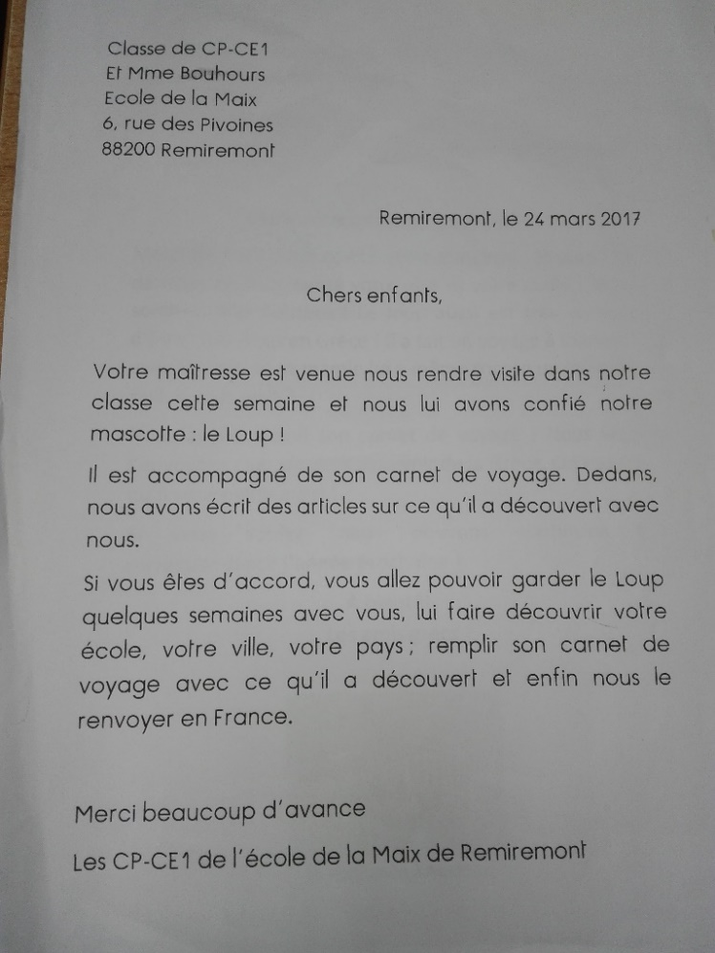
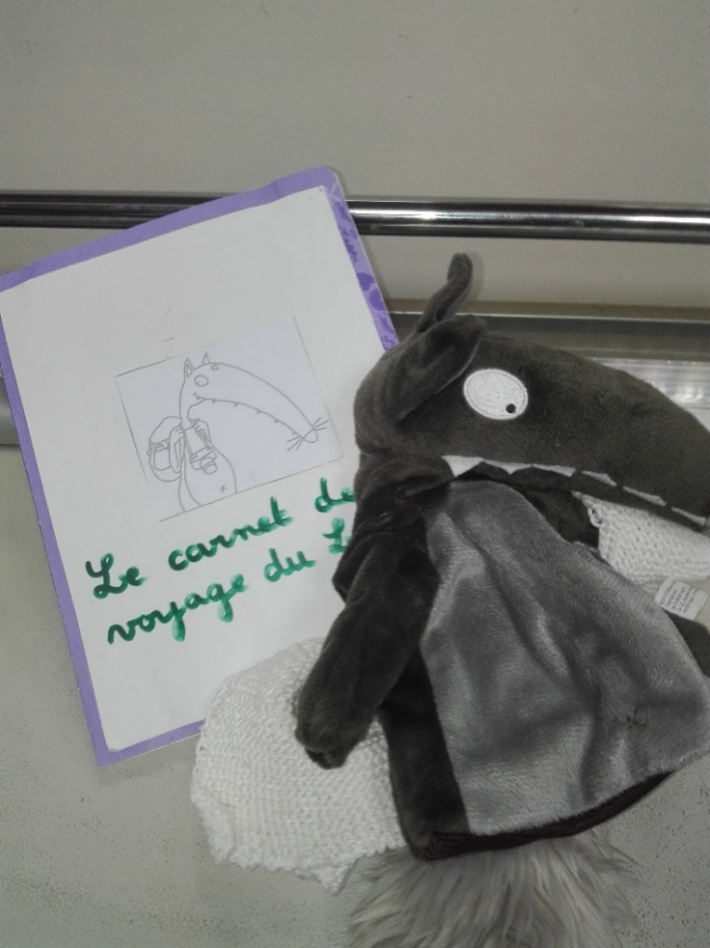
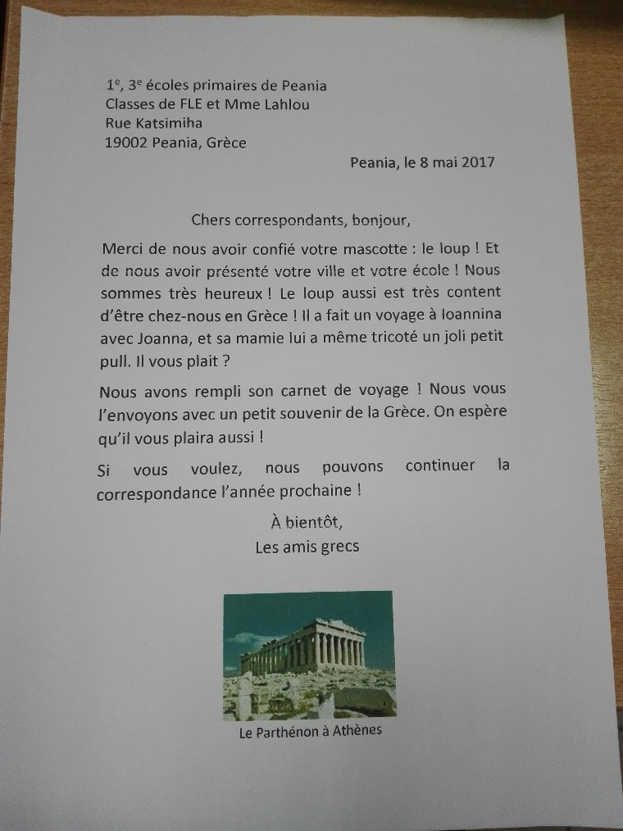
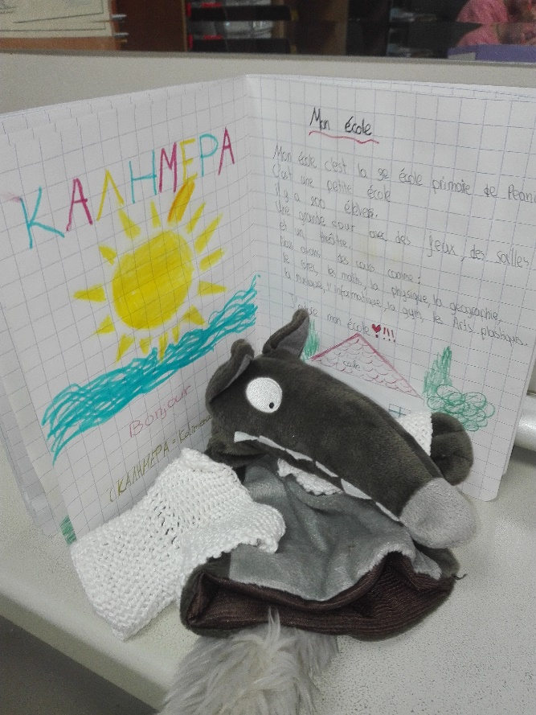
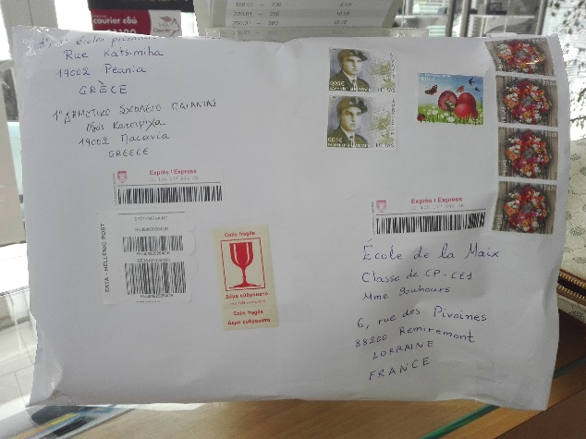
Το ταξίδι της μασκότ Γαλλία - Ελλάδα
Διάβασε εδώ
το βιβλίο
των παιδιών

Slide 19
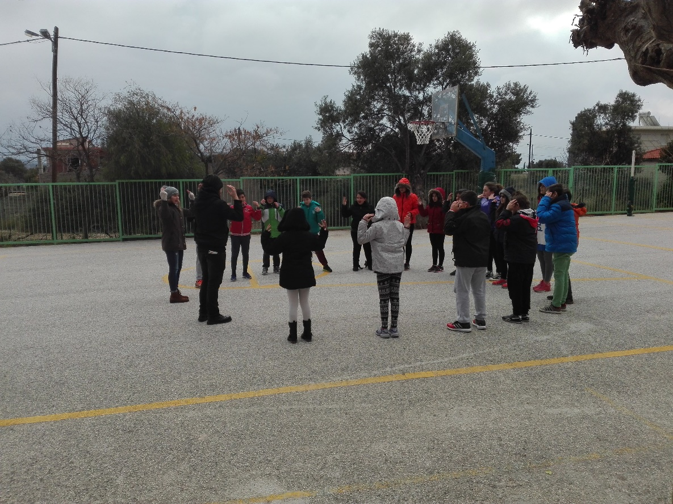

Διαπολιτισμικό Πρόγραμμα με τους Γάλλους φοιτητές από τη Λωρραίνη και την Τουλούζη
Διαπολιτισμικά άλμπουμ
2^{ο} Δ.Σ. Παιανίας
3^{ο} Δ.Σ. Παιανίας 1
3^{ο} Δ.Σ. Παιανίας 2
Δες εδώ diaporama

Slide 20
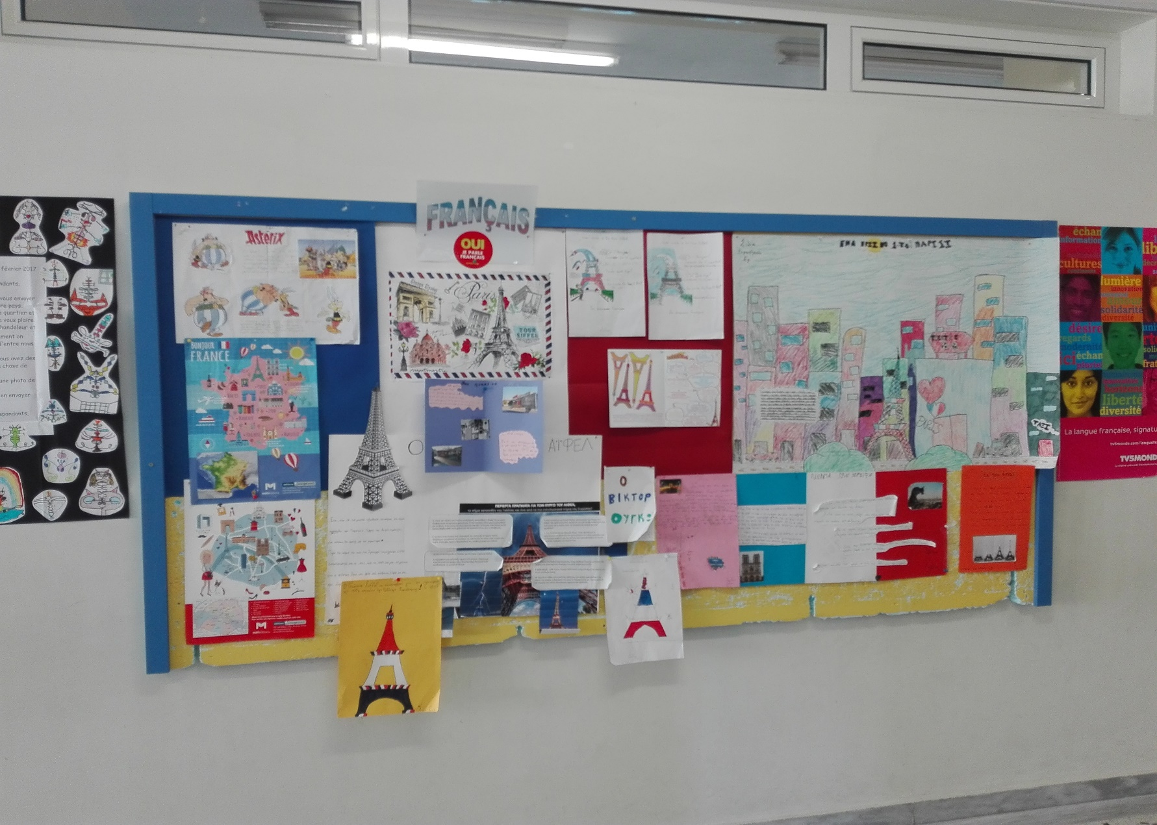
Η τάξη μας. Χαρούμενη και ζωντανή!

Slide 21
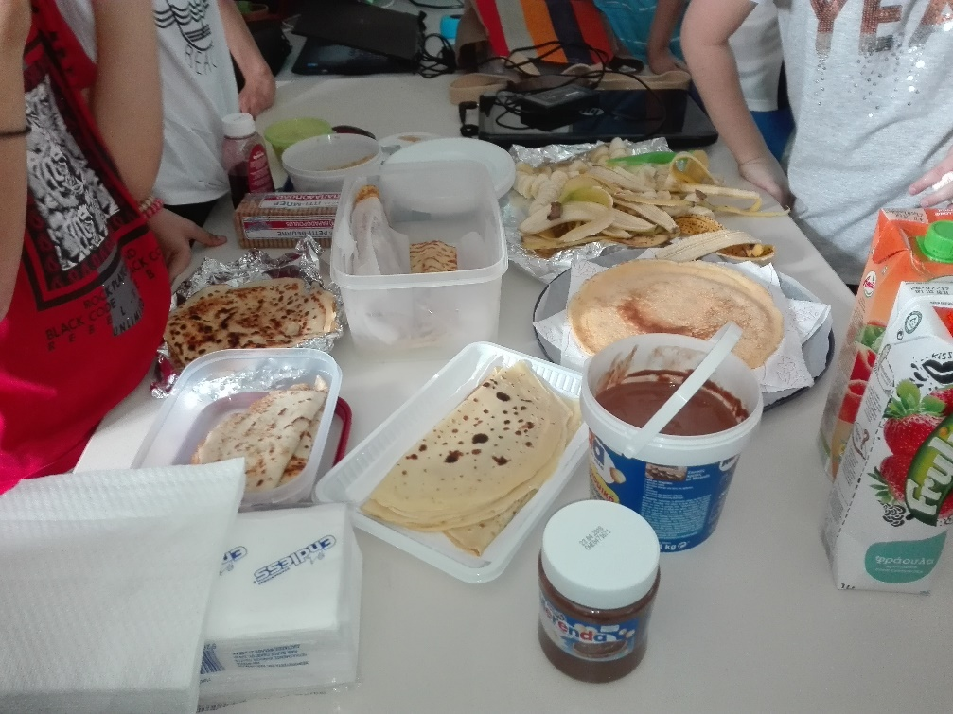
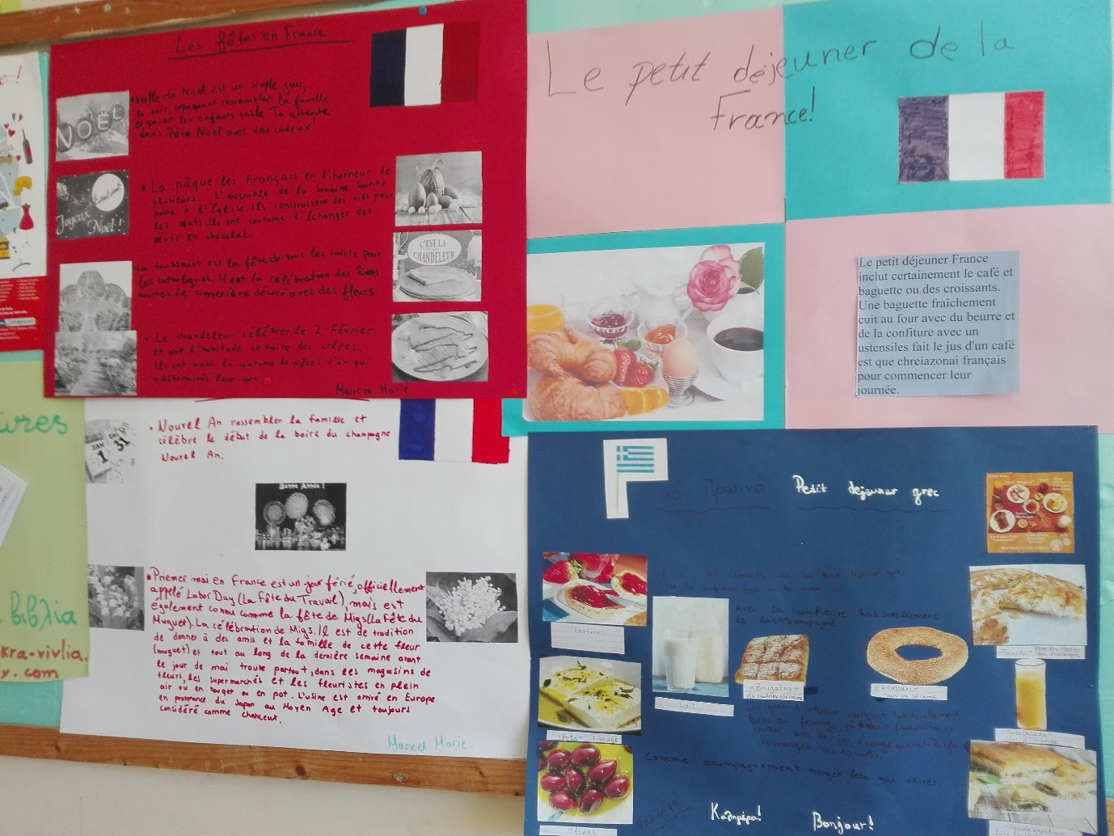
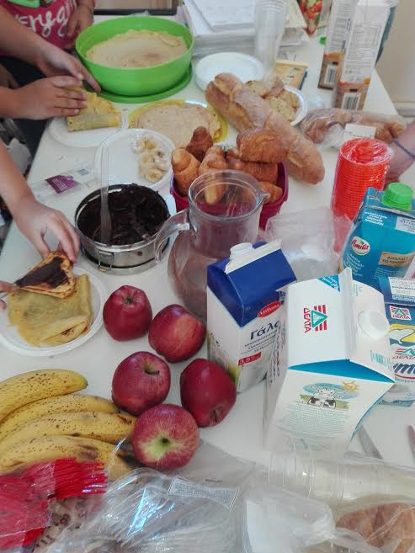
Γιορτές … petit déjeuner … et crêpes

Slide 22
Παλαιότερες δράσεις αλληλογραφίας
2011-12 : Δημοτικά Σχολεία Λαυρίου και École primaire de Dambovita, Racari, Roumanie
2013-14 : Δημοτικό Σχολείο Παιανίας και École Canadienne de Varsovie
2014-15 :
  1^{ο} Δημοτικό Σχολείο Ραφήνας και École Canadienne de Varsovie
  7^{ο} Δημοτικό Σχολείο Αρτέμιδος και École «Marcel Pagnol», Notre-Dame des landes, Nantes, France
  3o Δημοτικό Σχολείο Αρτέμιδος και École «Al. Ceusianu», Regmin, Roumanie
  Βλέπε: http://users.sch.gr/solahlou

Slide 23
Χρήσιμα
https://www.icem-pedagogie-freinet.org/correspondance
https://www.etwinning.net/el/pub/index.htm?qlid=26
http://users.sch.gr/solahlou/
La correspondance internationale. Guide pratique. ICEM, Solidarité Laïque, 2012

